Slide 1
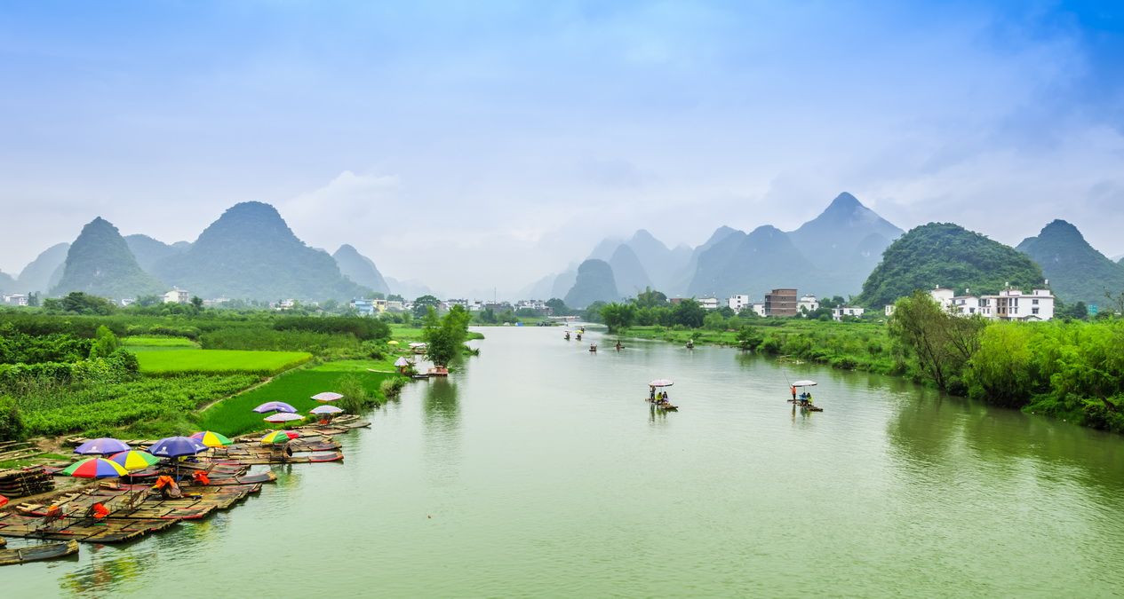

建
设
美
丽
乡
村
乡
村
振
兴
—从两会后总书记首次地方考察与‘赏花热’看乡村旅游带动乡村振兴
www.docer.com
演说：稻小壳

Slide 2
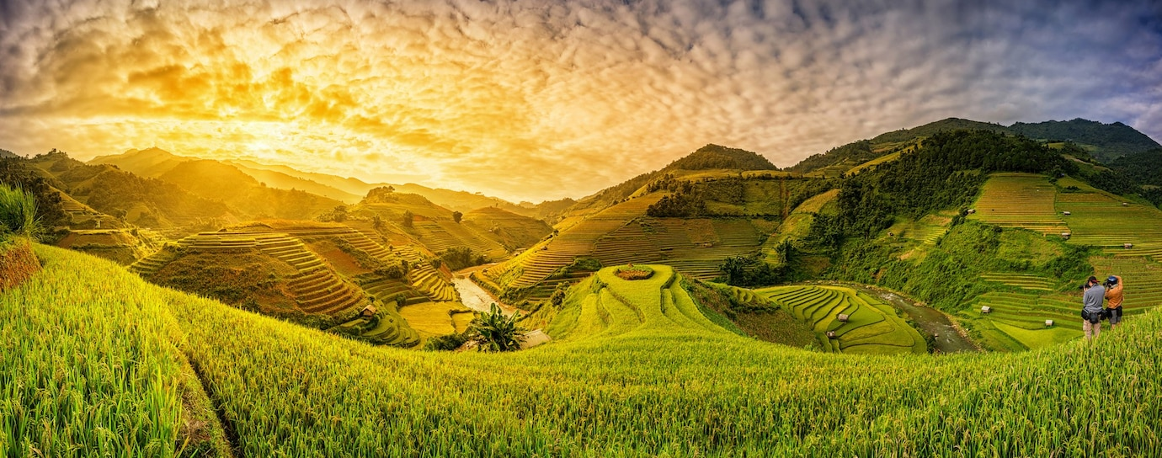
目录
CONTENTS
壹
政策背景：两会精神与乡村振兴战略
叁
“赏花热”现象：乡村旅游的经济潜能
贰
总书记首次考察：地方实践的示范意义
肆
实践路径：从“流量”到“留量”的转型

Slide 3
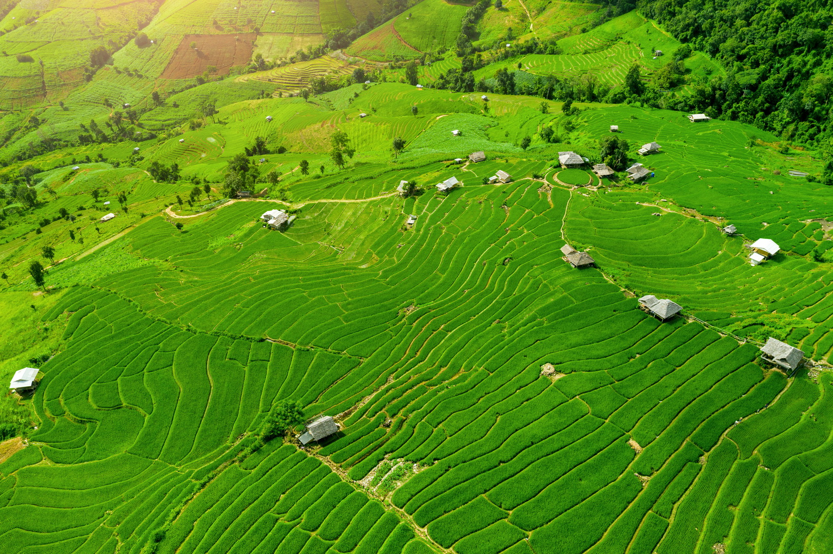
乡
村
振
兴
政策背景
壹
PART ONE

Slide 4
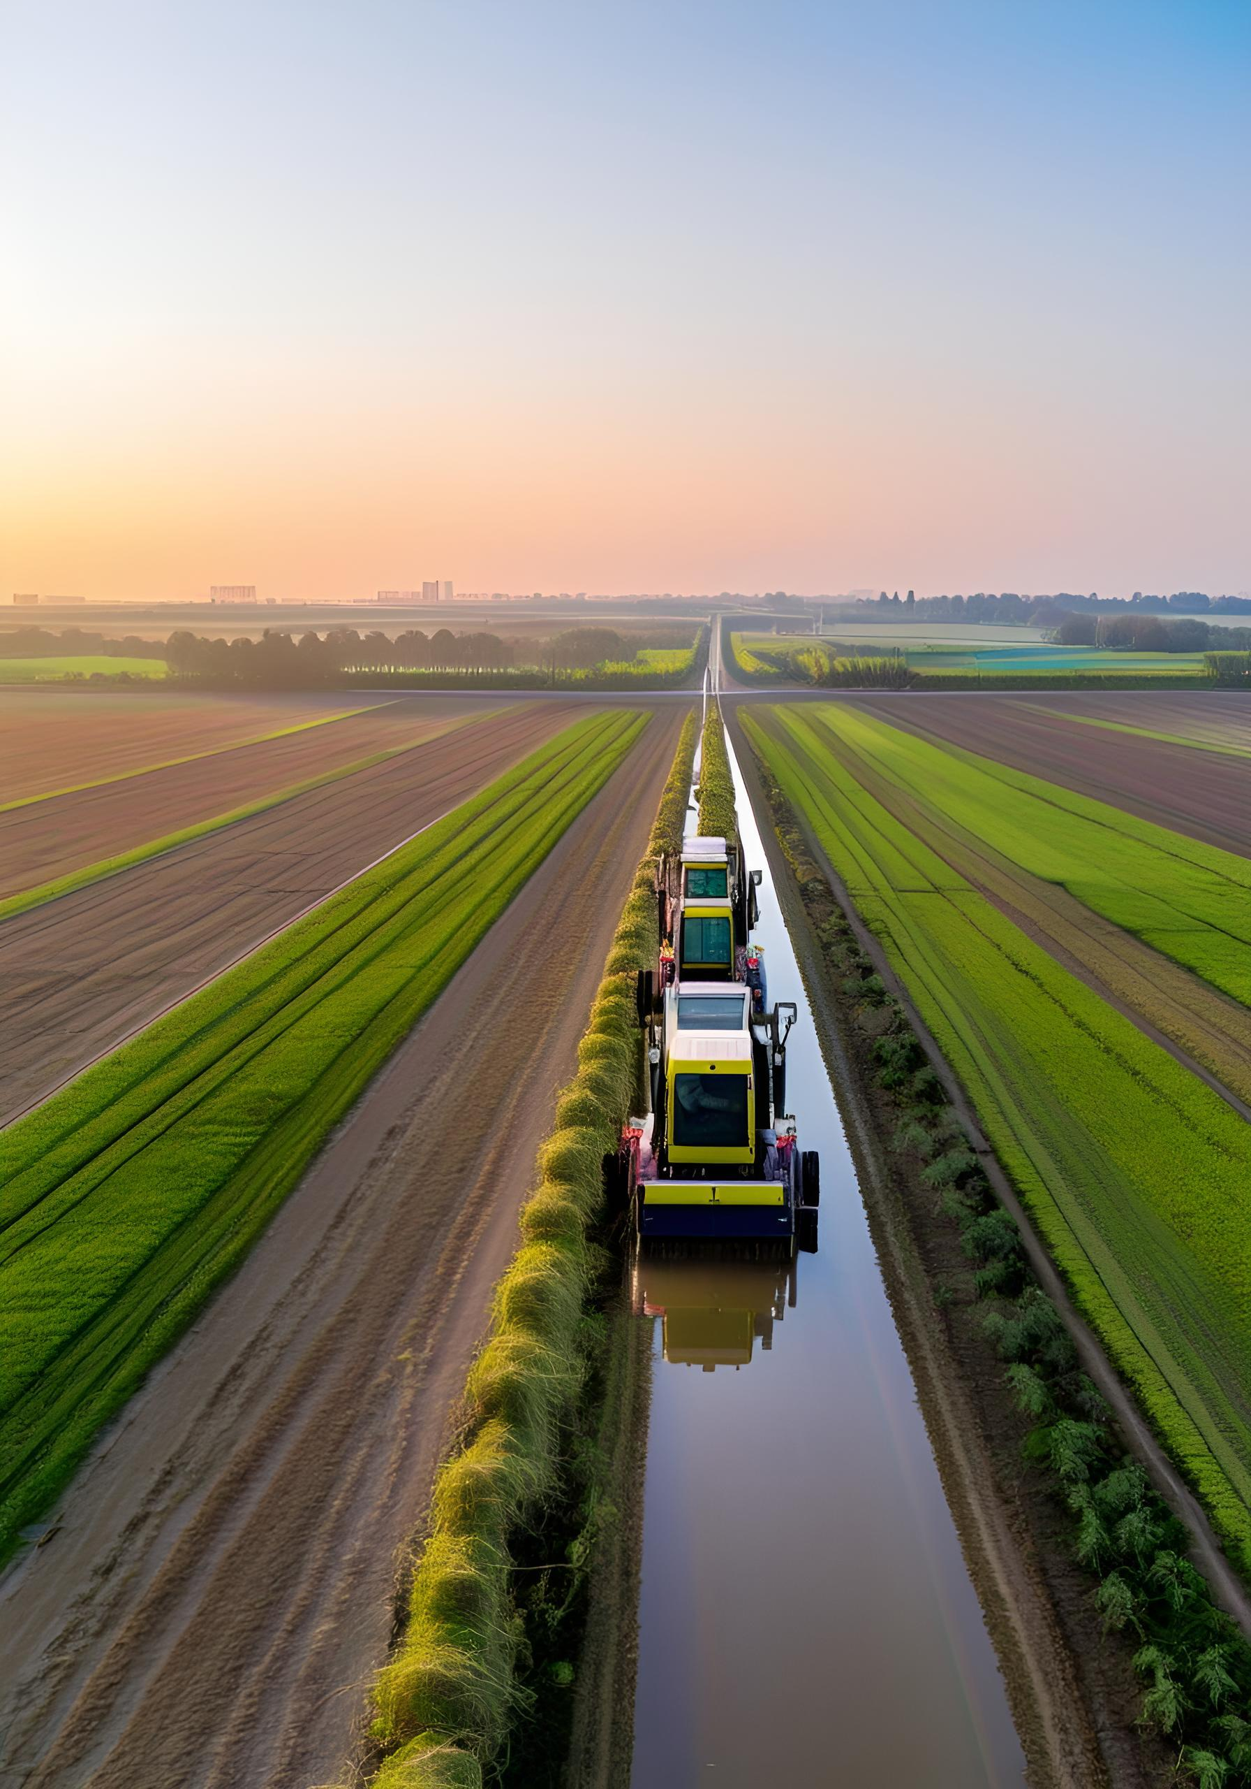
两会精神与乡村振兴战略
两会强调农业现代化，通过科技创新提高农业生产效率，促进农村经济转型。
推动农业现代化
根据两会精神，加大农村基础设施建设投入，改善农村交通、水利、电力等条件。
加强农村基础设施建设
两会提出文旅融合，利用乡村文化资源和自然景观，发展乡村旅游，带动地方经济。
促进文旅融合发展
两会关注农村教育，通过政策支持和资金投入，提高农村教育质量，培养乡村振兴人才。
提升农村教育水平

Slide 5
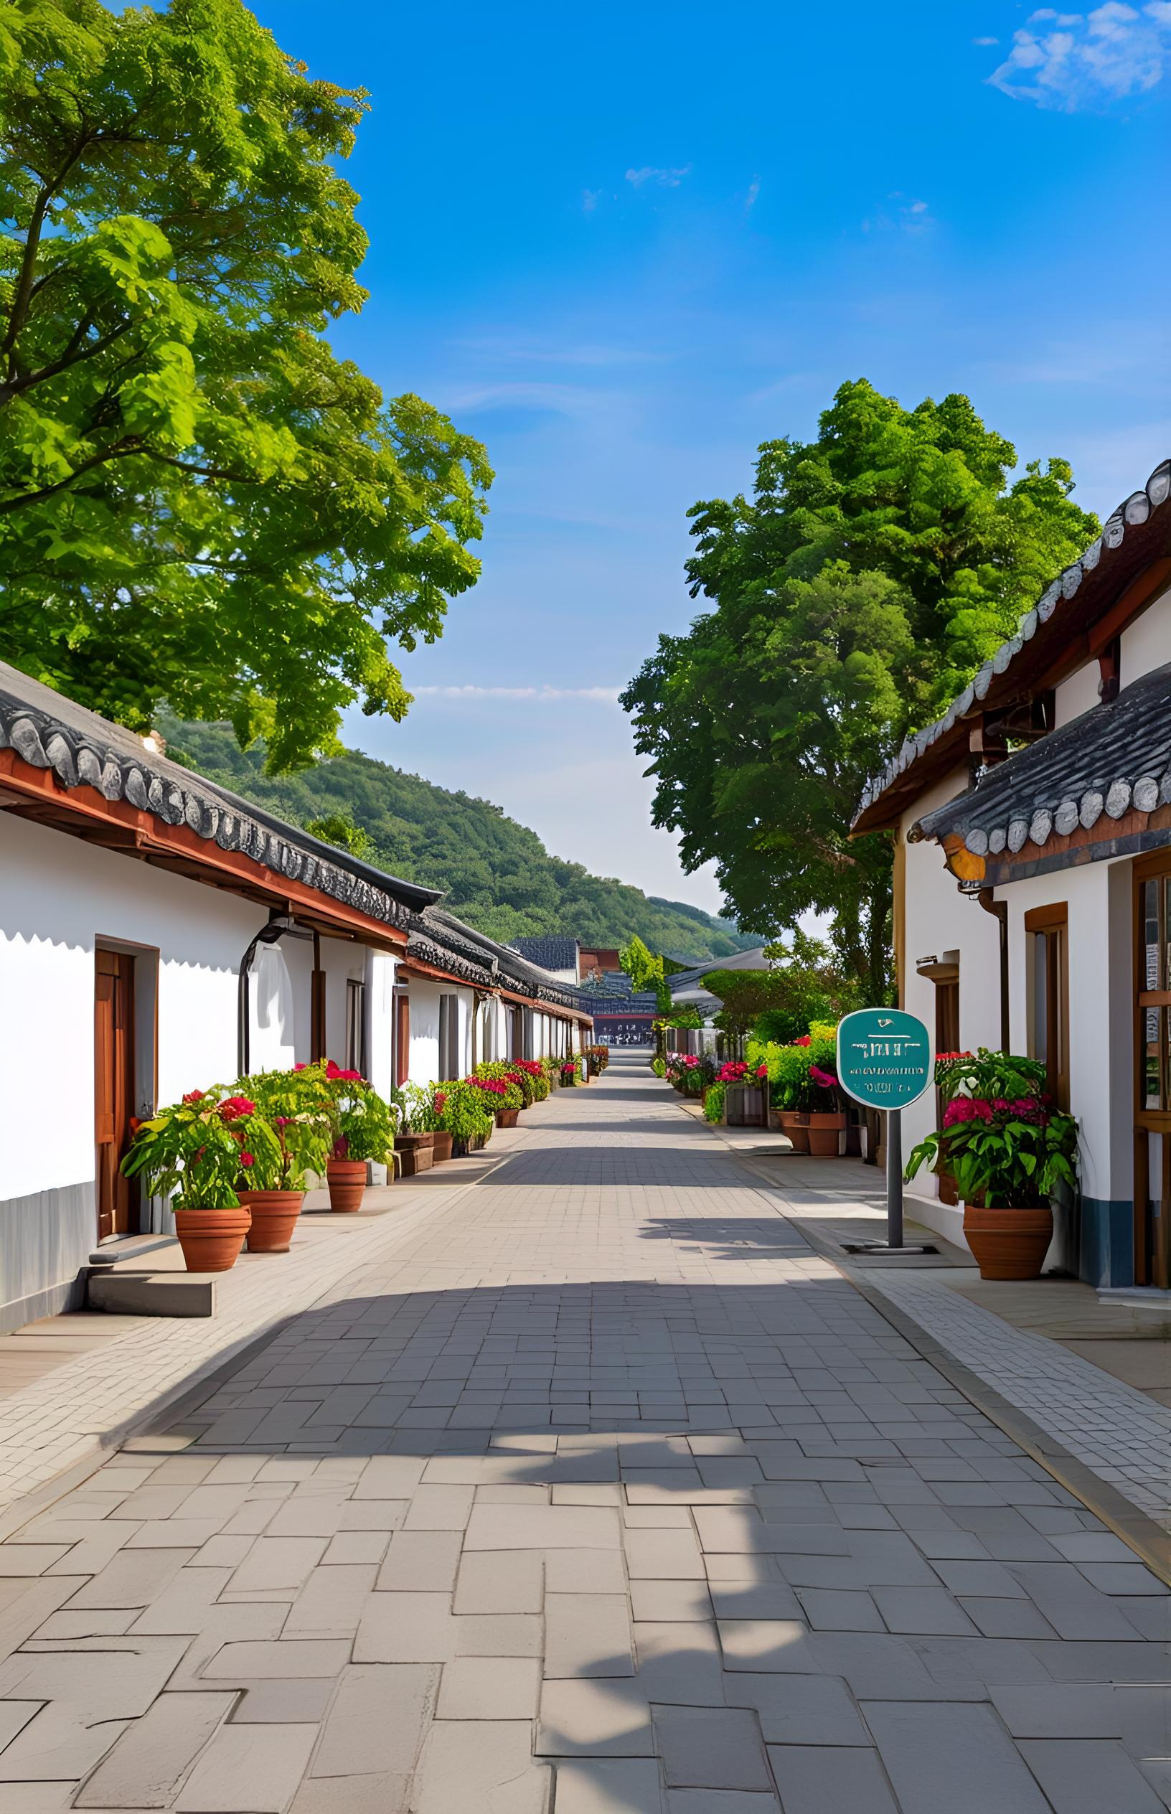
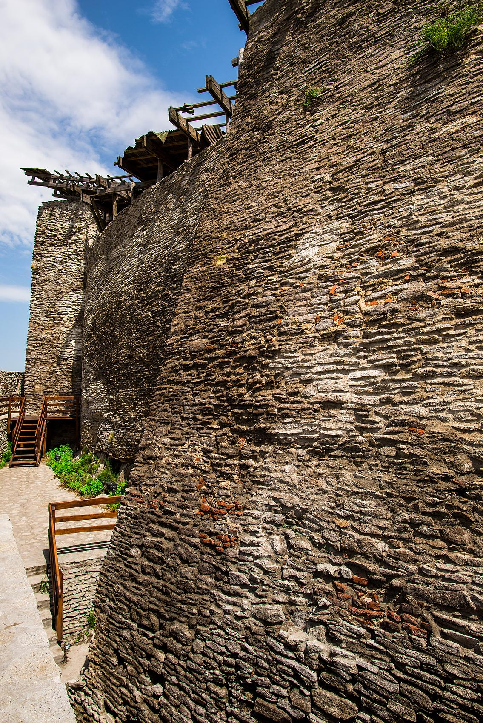
地方响应案例
01
02
浙江省“千村示范、万村整治”行动
陕西省“文化+旅游”融合发展模式
浙江实施“千村示范、万村整治”行动，推动乡村环境改善，提升文旅融合水平。
陕西依托丰富的历史文化资源，推动“文化+旅游”模式，促进乡村经济多元化发展。

Slide 6
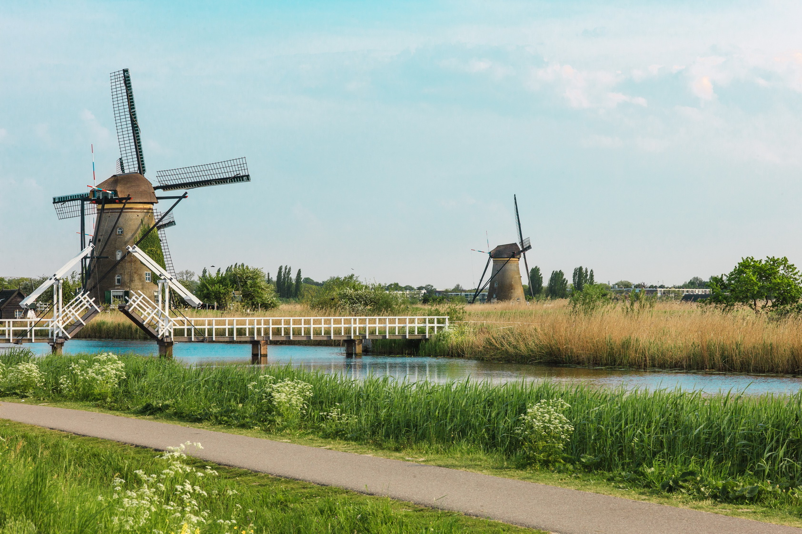
乡
村
振
兴
总书记实地考察
贰
PART TWO

Slide 7
考察举例
习近平总书记这次云南考察的第一站，是丽江现代花卉产业园。总书记同现场村民、技术人员亲切交谈时说：“你们这个事业搞得很兴旺，符合现代农业发展方向。祝你们的生活像花儿一样美！”
丽江花卉
侗族村寨
总书记说，从你们的讲述、你们的神情可以看出，村寨这些年欣欣向荣。现在旅游是一个很大的产业，乡村旅游如火如荼，民族地区要保留自己的特色文化，在文旅融合中更加彰显它的光彩。祝你们的日子越过越红火！

Slide 8


总书记的嘱咐

Slide 9

乡
村
振
兴
赏花热
肆
PART FUOR

Slide 10
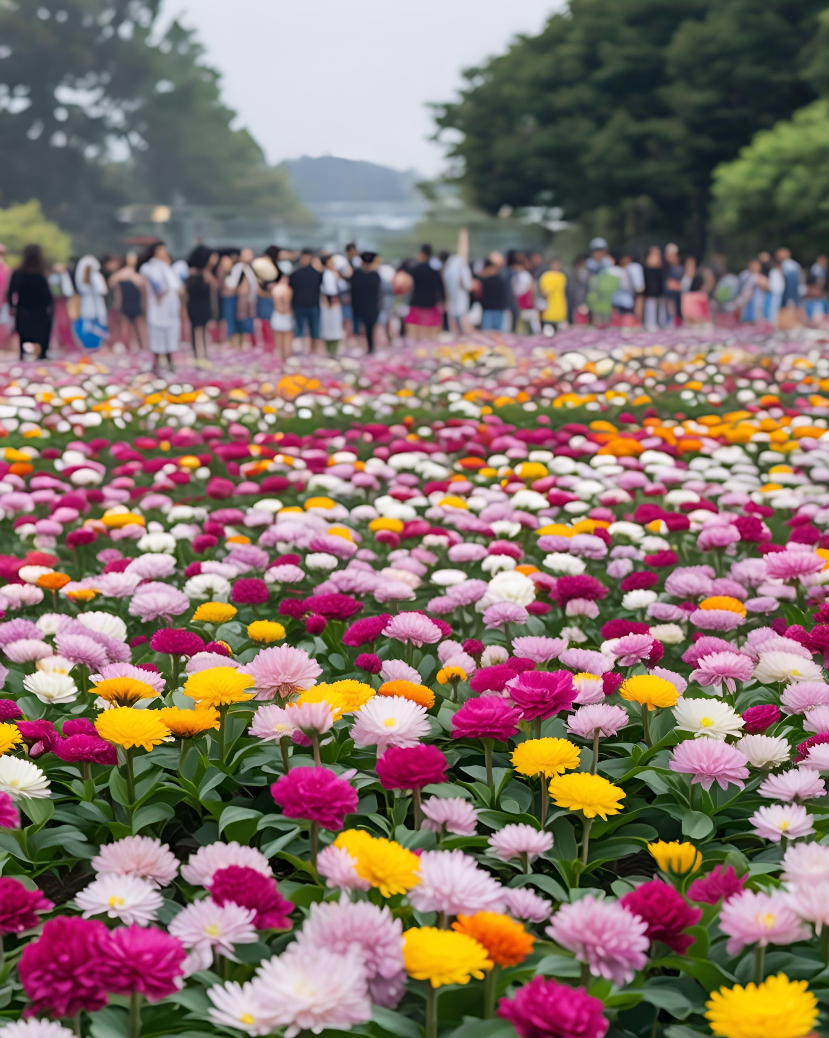
赏花热
01
赏花经济的经济收益
赏花活动带动了门票、餐饮、住宿等相关产业的收入增长。成都、济南等地通过“赏花+农旅”模式拉动消费，如认养果树、直播“云赏花”
02
游客数量的变化
最新数据显示，2025年春季"赏花游"搜索量环比激增260%，其中70%以上游客选择半径200公里内的短途游。
03
赏花活动的区域影响
不同地区的赏花活动对当地经济和文化产生了积极影响，提升了区域知名度。河南南阳月季博览园花期长达8个月，配套插花展销、文旅活动，年吸引游客超50万人次。

Slide 11
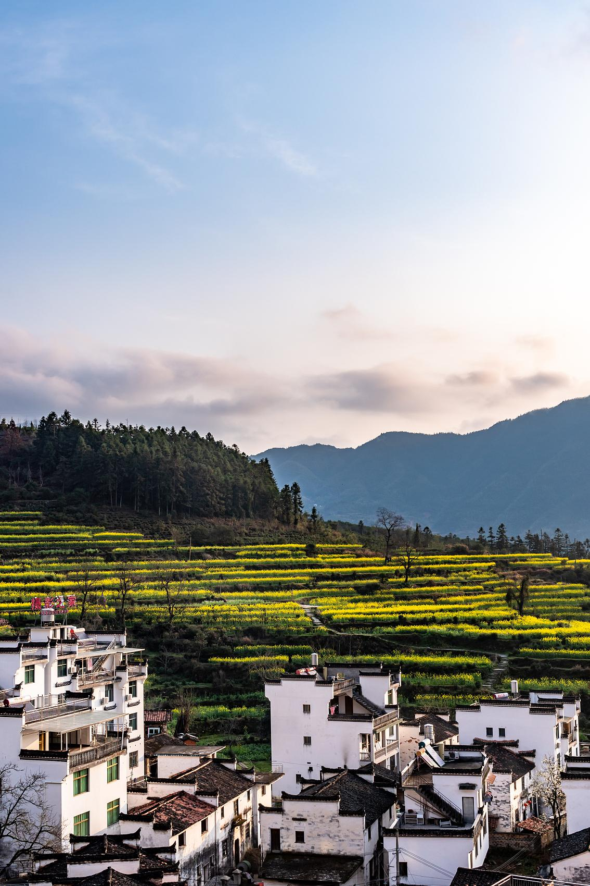

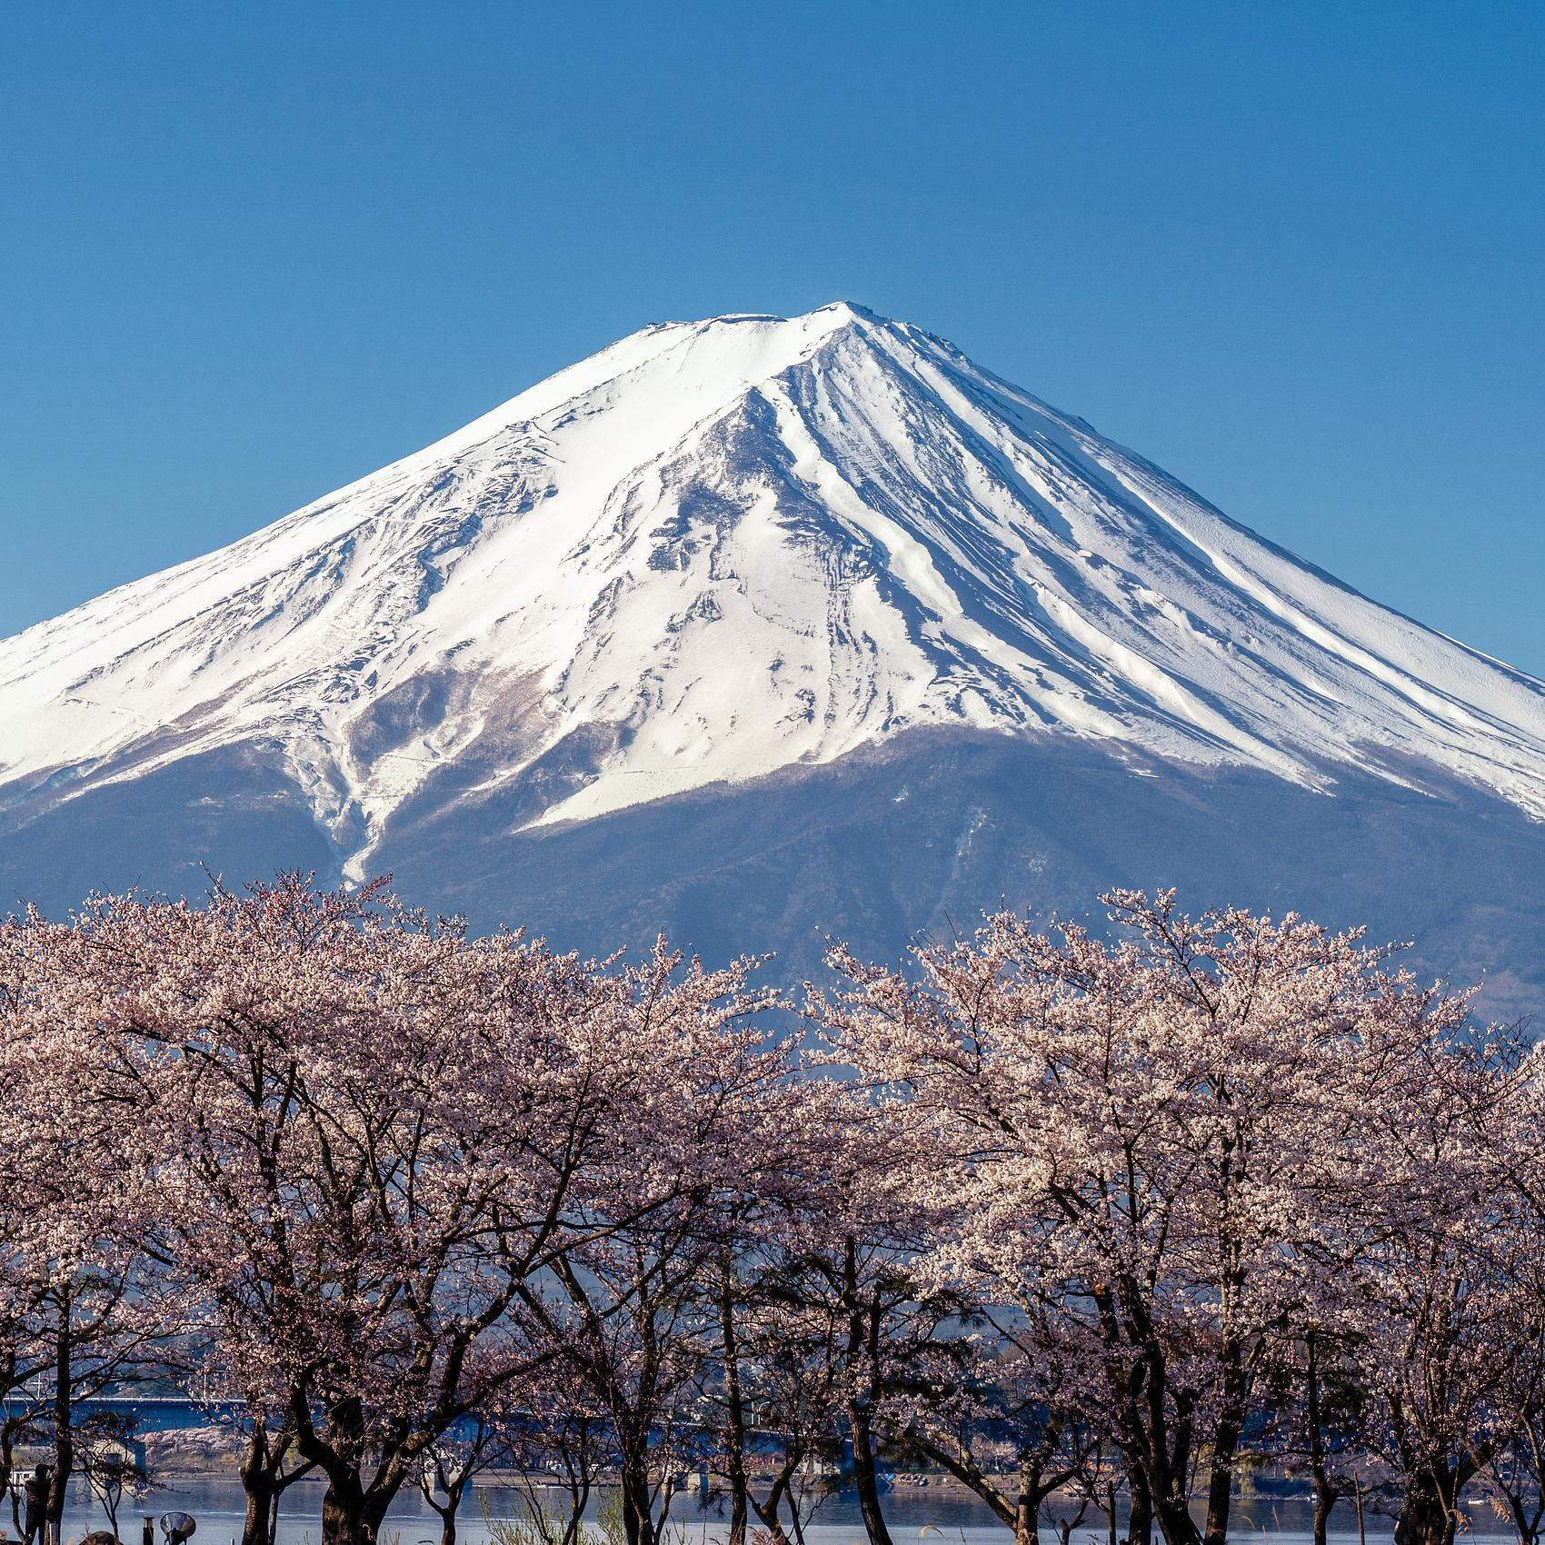
赏花热
婺源油菜花节
每年春季，江西婺源油菜花盛开，吸引大量游客，成为赏花经济的典范。
01
广东徐闻菠萝"12221"模式
1个大数据平台整合生产、物流、营销全链条，2场产销对接会撬动5亿元订单，2支专业队伍保障品控与品牌运营，最终实现1个县域特色产业升级。
西溪湿地花朝节
02
今年花朝节期间，绿堤、烟水渔庄等地汇聚了超20万盆、40余种花卉，形成一片五彩斑斓的花海。
。
03

Slide 12
乡
村
振
兴
从流量到留量
肆
PART FUOR

Slide 13
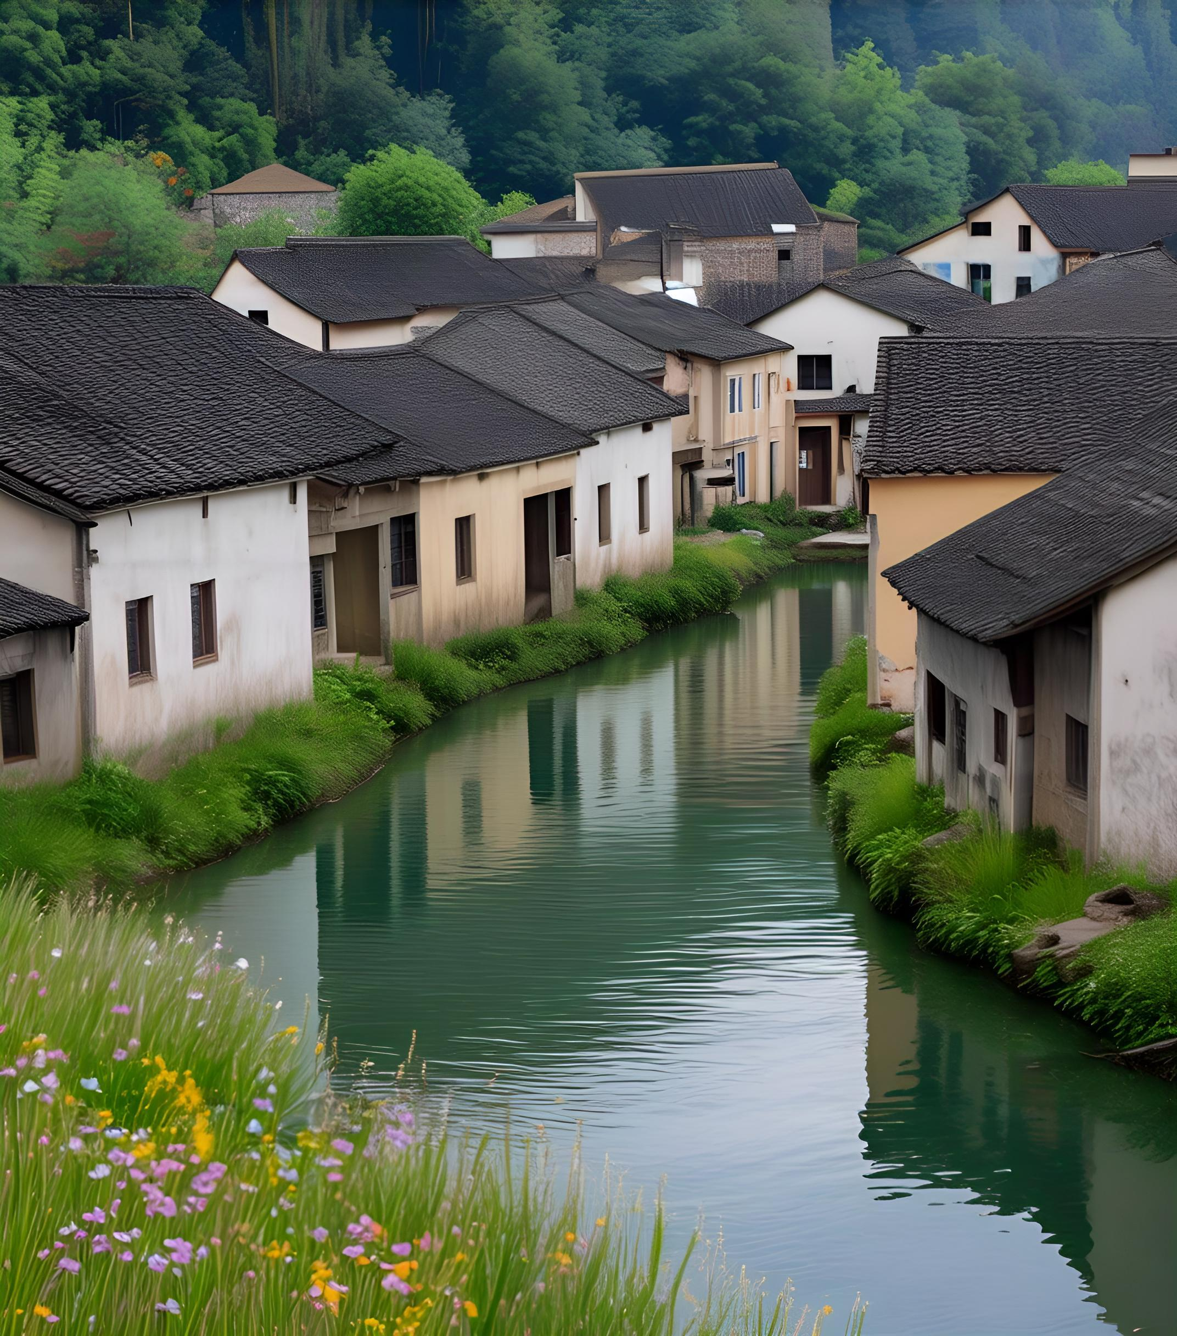
挑战与对策
存在"旺季人挤人，淡季不见人"的困境
时间局限：60%的赏花景点营收集中在3个月内
空间局限：75%游客仅完成"拍照打卡"基础消费
体验局限：同质化导致游客重游率不足30%
生态环境保护的对策
面对旅游开发可能带来的环境压力，制定严格的生态保护措施和可持续发展策略是必要的对策。

Slide 14
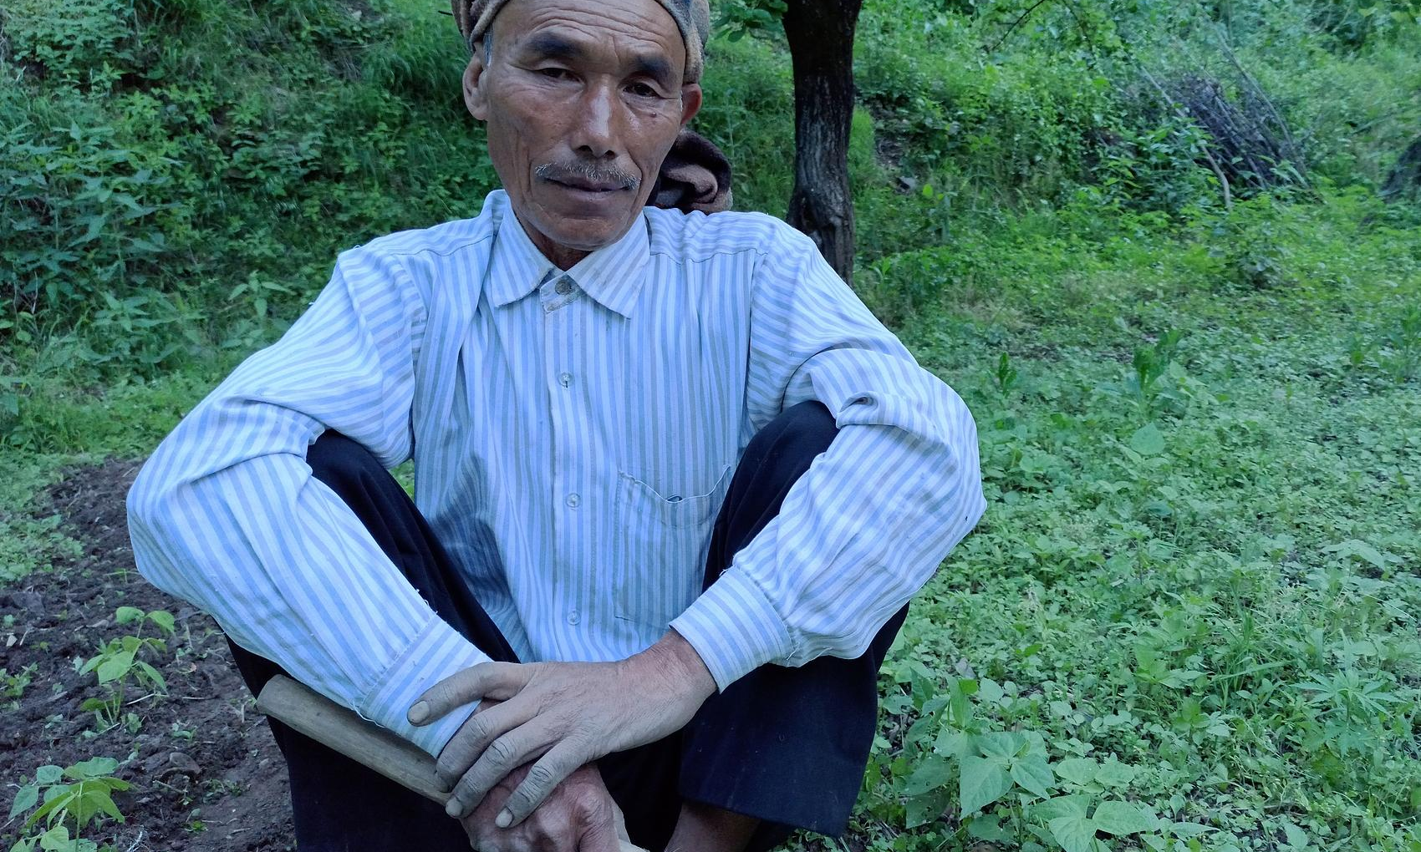
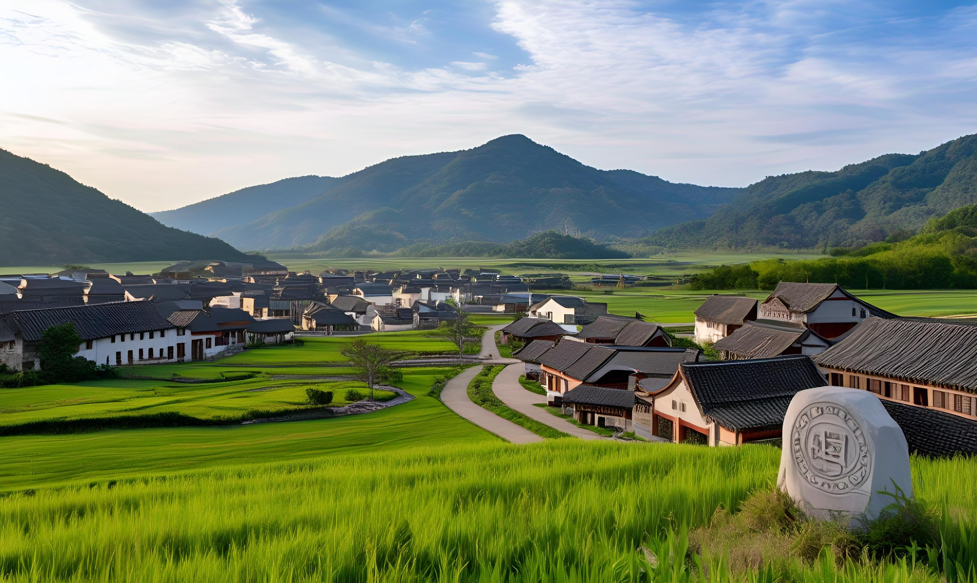

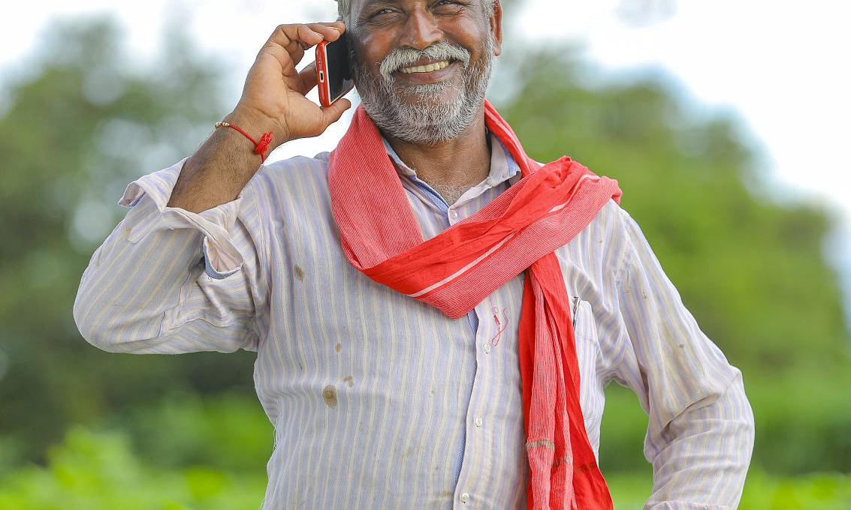
“农村是一个广阔的天地,在那里可以大有可为
01
02
03
04
突破季节性限制
打造乡村旅游品牌
延伸产业链
构建智慧乡村平台
种植多季花卉、开发“赏花+研学/康养”等全年性业态
依托自然风光和文化遗产，打造特色乡村旅游品牌，吸引游客体验乡村生活。
开发衍生产品（如花茶、文创）、推动“门票经济”向“二次消费”升级。
利用现代信息技术，建立智慧乡村服务平台，提供农产品电商、旅游信息等服务。

Slide 15
建
设
美
丽
乡
村
感
谢
观
看
THANK YOU
www.docer.com
演说：稻小壳

